Slide 1
波長可変フェムト秒レーザー
を用いた非線形光学顕微鏡の開発
～生体組織のSHG・THGイメージング～
安井研究室 小谷 洸平

Slide 2
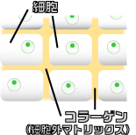
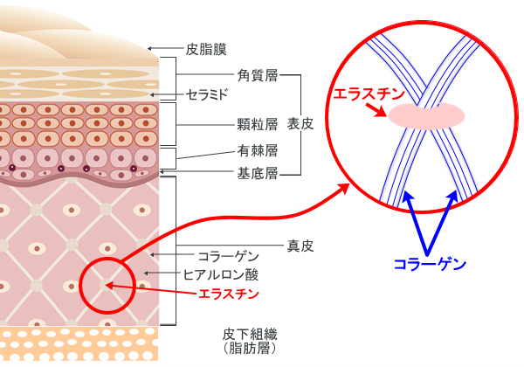
コラーゲンとエラスチン
コラーゲンの役割
①体全体および臓器その他を形作り、それらを支え、結合したり境界を作ったりする。
②細胞の足場として働く。この足場によって細胞は分裂し増殖する
エラスチンの役割
→弾力性が強く、コイル状にコラーゲンに巻き付いて形成を補助する
http://www.hopec.biz-web.jp/collagen/collagentoha/より抜粋
コラーゲンの比率が高いと
→組織が硬くなる
エラスチンの比率が低いと
→しわやたるみの原因、動脈硬化などになりやすい
美容や臨床応用の分野において
同時に可視化する技術が求められる
http://collagen-laboratory.com/collagen/より抜粋
Notes:
私の研究内容はコラーゲンとエラスチンを長波長で同時に観察することです。そこでコラーゲンとエラスチンの役割を説明します。まずコラーゲンの役割は①、②があります。
次にエラスチンの役割は～です。
コラーゲンとエラスチンのどちらかの比率が変わると、（スライド読む）。
そこで、美容や臨床応用の分野において同時に可視化する技術が求められている。

Slide 3
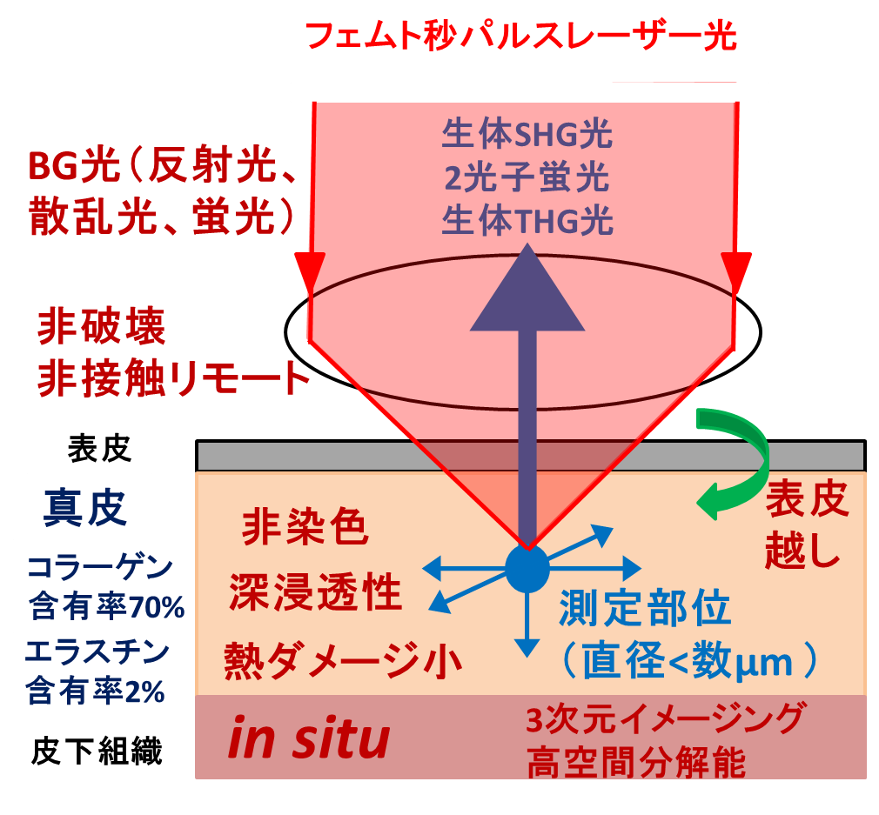
非線形光学顕微鏡
SHG光はコラーゲン(非中心対称性物質)からのみ発生
2光子蛍光(TPEF),THG光はエラスチンから発生
コラーゲンとエラスチンをin vivoで可視化
Notes:
ピークパワーが非常に高いフェムト秒パルスレーザー光を使うことで生体SHG光と2光子蛍光またはTHG光を計測→コラーゲンまたはエラスチンが存在しているか調べる。
In vivo→実験の条件が人為的にコントロールされていない（生きたまま）

Slide 4
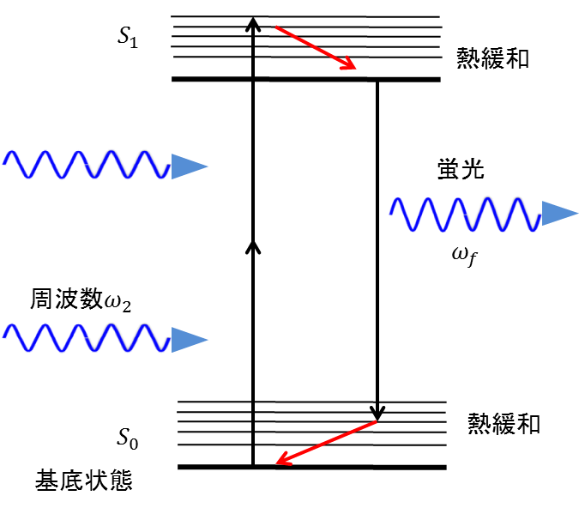
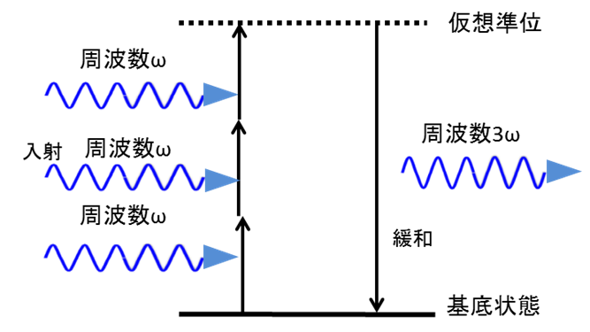
TPEFの代わりにTHGを用いる理由
TPEFの原理
THGの原理
先行研究
入射波長800nmでTPEF
入射波長1100nmでTHG
物質の境界で強いTHG信号が発生
→生体深部を高コントラストで可視化
生体組織内で受ける吸収と散乱により強く減衰する
→生体深部を高コントラストで可視化は困難
より長い波長にすることで生体深部を観察する
Notes:
2光子蛍光の代わりにTHGを用いる理由

Slide 5
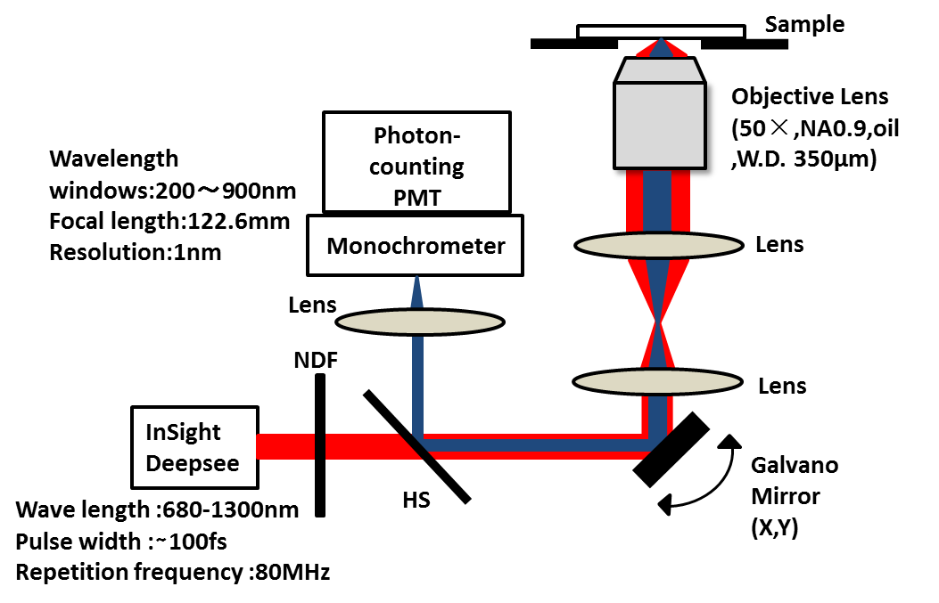
実験装置
Notes:
今回の実験では800.1100.1200.1300nmの波長を使用した。レーザー(Insight Deepsee)は波長680-1300nm、パルス幅～100ｆｓ、繰り返し周波数80MHz。NDFで対物レンズ後のパワーを30mWに統一した。ガルバノでレーザー光を広範囲に振らせる。リレーレンズで対物レンズの入り口の径にレーザー光の径を合わせる。サンプルに反射した基本波とSHG光、2光子蛍光またはTHG光が発生。ハーモニックセパレーターを用いてこれらの光を抽出する。波長可変のバンドパスフィルターとして用いた分光器に入射する。分光器の射出スリットを通過した光は外部に取り付けたフォトンカウンティング型光電子増倍管によって検出する。

Slide 6
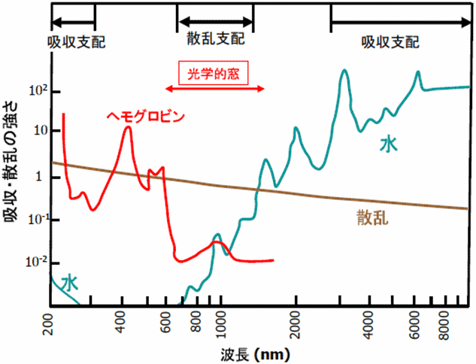
SHGイメージの波長ごとの比較
コラーゲン
800nm
1100nm
1200nm
1300nm
サンプル：86歳女性臀部皮膚の切片(厚さ100μm)
入射波長800nmと1100nmのSHGイメージではコントラストに大きな違いなし
1300nmではSHG信号が非常に小さくなった
→水の吸収の影響？
図 近赤外の生体浸透性
Notes:
長波長側では1100,1200nm付近がコラーゲン観測に適している

Slide 7
TPEF/THGイメージの波長ごとの比較
エラスチン
800nm
1100nm
1200nm
1300nm
800nmのTPEFイメージと1100nmのTHG
イメージのコントラストに大きな違いなし
→THGでエラスチンを特異的に観察できる
1300nmではTHG信号が非常に小さくなった
→水の吸収の影響？
図 近赤外の生体浸透性
Notes:
長波長側では1100,1200nm付近がエラスチン観測に適している

Slide 8
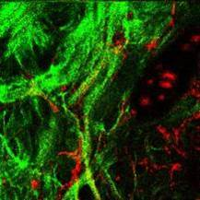
入射波長1100nmにおいてのSHG,THG,マージイメージ
SHG
THG
マージイメージ
コラーゲン線維：広範囲に分布している
エラスチン線維：数が少なくバラバラに分布している
マージイメージよりエラスチン線維はコラーゲン線維の間に分布していると確認できる
Notes:
長波長側の入射波長1100,1200,1300nmにおいて、1番コントラストがいいのが1100nmのイメージだったので、1100nmのときのSHG、THG、マージイメージを示す。
SHGイメージより、コラーゲン線維は広範囲に分布していると分かる。THGイメージよりエラスチン線維はコラーゲン線維と比べるとバラバラに分布し、数が多くないと分かる。
マージイメージよりエラスチン線維はコラーゲン線維の間に分布していると分かる。

Slide 9
まとめ
コラーゲンとエラスチンの同時計測を目的とした非線形光学顕微鏡を構築
THGによるエラスチン計測の可能性を確認
散乱の影響を受けやすい厚みのあるサンプルを用いて、THG計測に有効な入射レーザー波長を検討
今後の予定
Notes:
コラエラ同時～
皮膚組織切片サンプルのイメージングを行い、THGによるエラスチン計測の可能性を確認

Slide 11
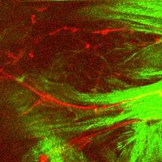
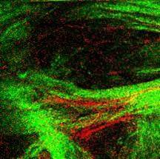
実験結果
サンプル:86歳女性臀部皮膚の切片(厚さ:100μm)
800nm
SHG:400nm
(コラーゲン)
TPEF:450nm
(エラスチン)
マージ画像
1100nm
SHG:550nm
(コラーゲン)
THG:366nm
(エラスチン)
マージ画像
Notes:
サンプルは86Fb、86歳ヒト女性臀部皮膚の切片を用いました。
800nm：SHGイメージでは視野全体にわたって高密度に分布するコラーゲン、TPEFイメージでは粗に分布するエラスチンが確認できる。
マージ画像から、皮膚においてエラスチンがコラーゲン線維の間に分布する特徴が反映されていることが確認できた。
1100nmの場合、800nmのときと同様の構造が可視化でき、THGによるエラスチンの特異的観測が可能であると確認できた。

Slide 12
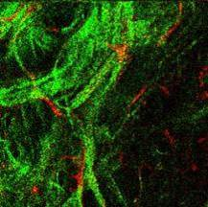
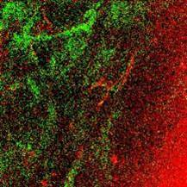
実験結果
SHG
(コラーゲン)
THG
(エラスチン)
マージ画像
1100nm
どの波長でもエラスチン線維とみられるものが検出された
1300nmでは信号が非常に小さくなった
1200nm
1300nm
Notes:
長波長の中では、どの波長が最も生体計測に適しているのかを確認しました。SHGイメージでは視野全体にわたって高密度に分布するコラーゲン、THGイメージでは粗に分布するエラスチンが確認できる。
マージ画像からそれぞれの波長でエラスチン線維とみられるものを計測することができた。
ただ、1300nmのSHG、THGにおいては、不鮮明なイメージしかとることができなかった。

Slide 13
従来研究
組織染色法
⇒侵襲的、in vivo計測不可
レーザー走査型反射共焦点顕微鏡
⇒分子選択性に難点
安井研HPより抜粋
安井研HPより抜粋
Notes:
染色法は細胞を直接染色するので分子選択性があるが侵襲的でin vivo計測が不可能
共焦点は光源に透過性レーザーをつかうので非侵襲でin vivo計測、3次元的イメージングを取得可能だが表皮層の細胞とメラニンを同時に観測してしまい選択性がない
in vivoでの実験は各種の条件が人為的にコントロールされていない条件という意味
表皮層の細胞やメラニンなどの皮膚組織を同時に映す

Slide 14
まとめ
1300nmで信号が小さくなる
水による吸収が原因？
今後の予定
水の吸収によるものか
1250nm付近で生体計測に適切な波長を探す
11月上旬に生体実験を予定
近赤外の生体浸透性
http://www.mext.go.jp/b_menu/shingi/gijyutu/gijyutu3/toushin/attach/1333543.より抜粋
Notes:
縦軸は吸収・散乱の強さ、横軸は波長。光学的窓：生体を透過しやすい。1300nmは図で灰色で囲まれているところです。1200nm付近の波長で生体深部を観察することでより鮮明なイメージを得ようと図る。

Slide 15

SHG,THGの原理
SHGの原理
THGの原理
非中心対称性物質からのみ発生
（例）コラーゲン
すべての物質の境界面で発生
異なる物質の境界の間でコントラストが高い
Notes:
SHG:周波数ωの光を試料に入射すると、基底状態の電子が2個の光子を同時に吸収して仮想準位に励起される。基底状態に緩和する際に周波数2ωの光子を放出する。SHGは2次の非線形感受率によって発生効率が決まり、非中心対称性物質からのみ発生する。
THG:周波数ωの光を試料に入射すると、基底状態の電子が3個の光子を同時に吸収して仮想準位に励起される。基底状態に緩和する際に周波数3ωの光子を放出する。SHGのような非中心対象性物質の選択性はないので、すべての物質の境界面で発生する。物質の境界で強いTHG信号が発生するので、異なる物質の境界の間でコントラストが高くなる。

Slide 16
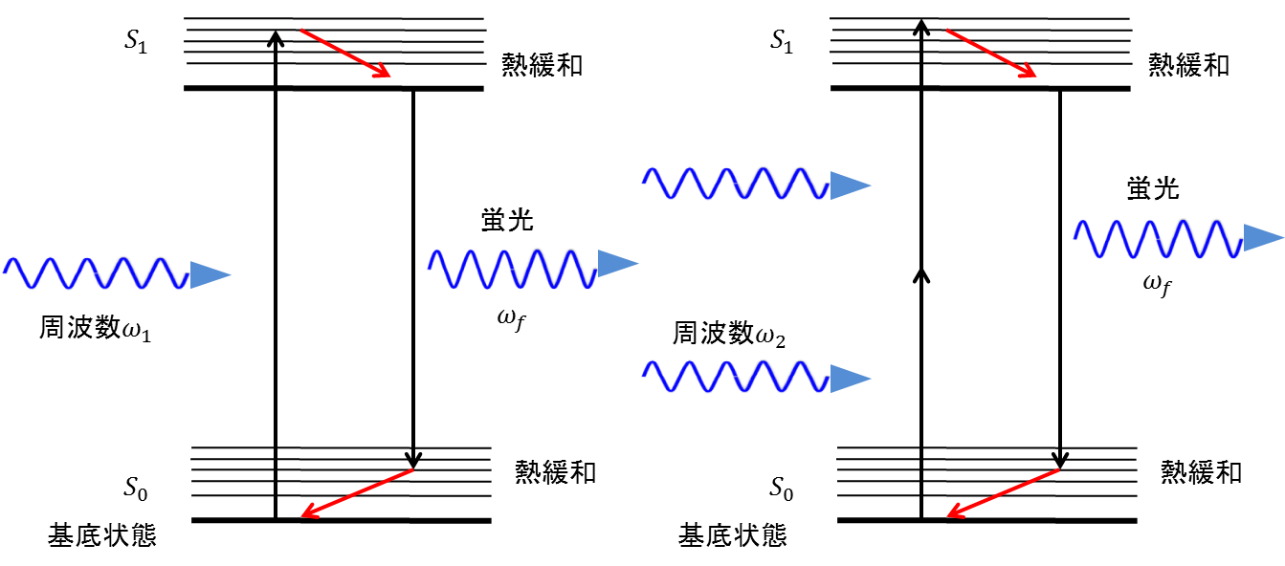
多光子励起過程の原理
1光子励起過程
2光子励起過程
Notes:
通常の1光子励起過程では、基底状態の電子が周波数ω１の光子を1個吸収して励起状態に遷移する。そして励起電子が緩和し、基底状態に戻る際に周波数ωｆの蛍光を発する
2光子励起過程では基底状態の電子が励起状態に励起される際に、同時に2個の光子を吸収する。この場合、光子1個が持つエネルギーは1光子過程の場合の半分である。
2光子励起過程では、励起光より短波長の蛍光が発光する。

